Slide 1
Intro
분석의 목표
분석 데이터
예상분석결과
Outro
파이썬기반 빅데이터
파이썬을 이용한 데이터 분석 프로젝트
21011928 전주혁

Slide 2
Contents
01. Intro
02. 분석의 목표
03. 분석 데이터
04. 예상 분석 결과
05. Outro

Slide 3
Intro
분석 데이터 선정
DACON 제주도 도로 교통량 데이터
* 제주 테크노파크 제주도 도로 교통량 예측 AI 경진대회
* 기간 : 2022.10.03 ~ 2022.11.14
* 정형 데이터 / 회귀

Slide 4

분석의 목표

Slide 5
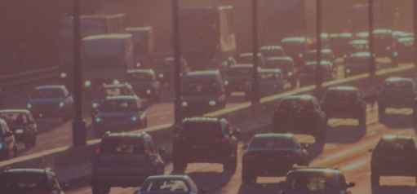
분석의 목표
제주도 교통량 데이터 분석의 목표
제주도 도로 교통량 예측 알고리즘 개발
-> 교통 체증이 일어나는 구간을 미리 예측
2. 새로운 비즈니스 가치 창출
-> 심야 버스 노선 개발
-> 대중교통 서비스 개설
-> 환승 거점 센터 선정
3. 새로운 정책 개발
-> 교통 운영 계획
-> 공공 분야와 정책 개발에 활용

Slide 6
분석 데이터

Slide 7
분석 데이터
Data Info
Id : 아이디
Base_date : 날짜
day_of_week : 요일
Base_hour : 시간대
Road_in_use : 도로사용여부
Lane_count : 차로수
Road_rating : 도로등급
Mulit_linked : 중용구간 여부
Connect_code : 연결로 코드
Maximum_speed_limit : 속도제한
Weight_restricted : 통과제한하중
Height_restricted : 통과제한높이
Train Data
- 2022년 8월 이전 데이터
- 4,701,217 개의 데이터
- 25 Columns
2. Test Data
- 2022년 8월 데이터
- 291,241 개의 데이터
- 24 Columns
13. geight_restricted : 통과제한높이
14. road_type : 도로유형
15. start_latitude : 시작지점의 위도
16. start_longitude : 시작지점의 경도
17. start_turn_restricted:시작지점 회전제한 유무
18. end_latitude : 도착지점의 위도
19. end_longitude : 도착지점의 경도
20. end_turn_restricted:도착지점 회전제한 유무
21. road_name : 도로명
22. Start_node_name : 시작지점명
23. end_node_name : 도착지점명
24. vehicle_restricted : 통과제한 차량
25. Target : 평균속도(Test Data에는 제외)

Slide 8
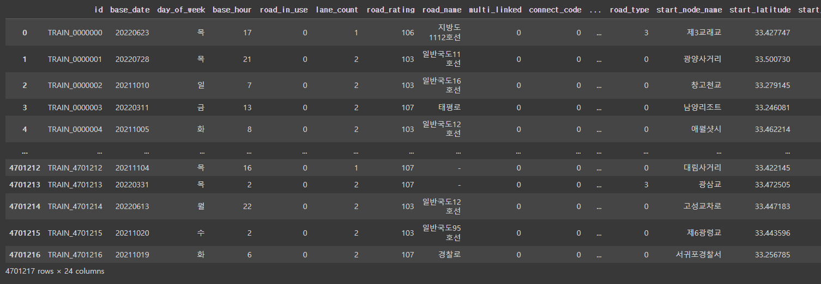
분석 데이터
Train 데이터의 구조

Slide 9
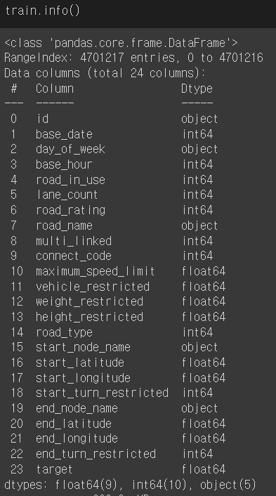
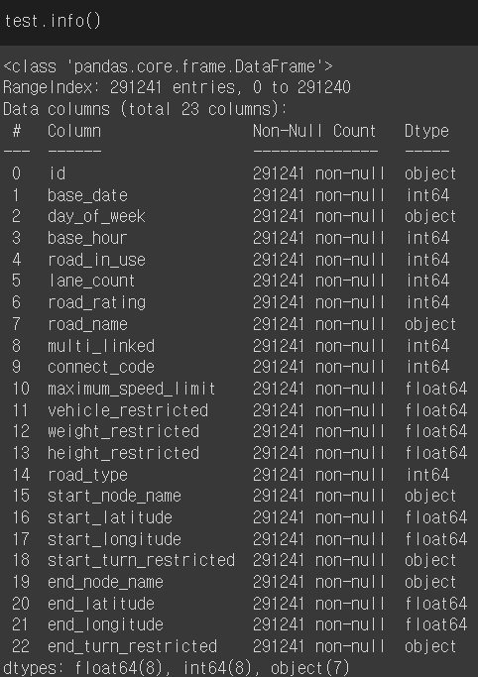
분석 데이터
Train 데이터 info
- 9개의 float 형
- 10개의 int 형
- 5개의 object 형
Test 데이터 info
- 8개의 float 형
- 8개의 int 형
- 7개의 object 형

Slide 10
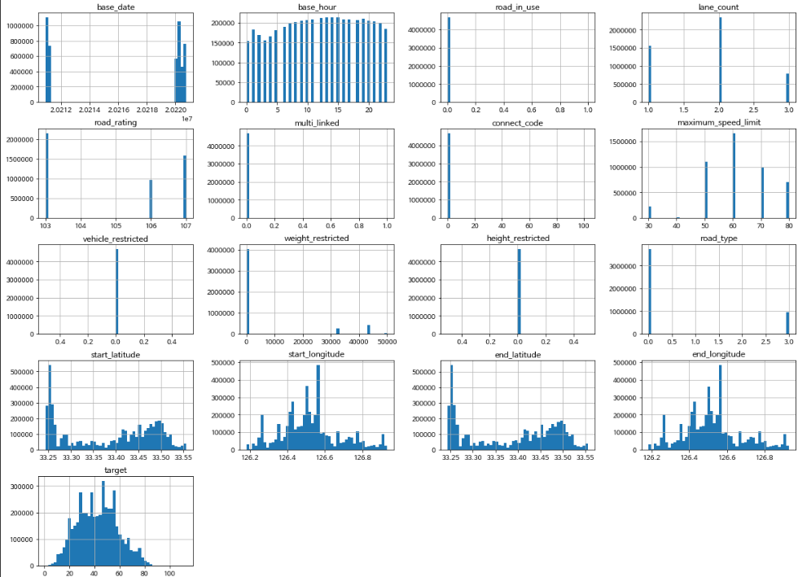
Part 2,
분석 데이터
Train 데이터의 피쳐별 분포도
- node_in_use
- mulit_linked
- connect_code
- vehicle_restricted
- height_restricted
그래프만 확인 시 위 피쳐들의
value 값이 한 종류로 파악됨

Slide 11
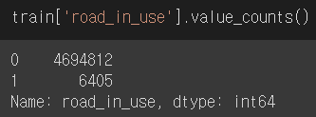
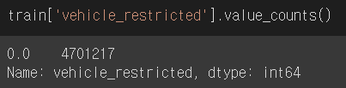
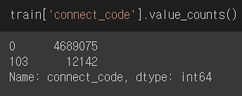
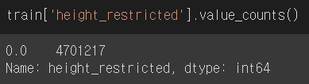
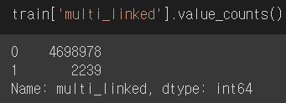
Part 2,
분석 데이터
value_counts()로 확인하기
True columns -> Drop

Slide 12
분석 결과 + 예상

Slide 13
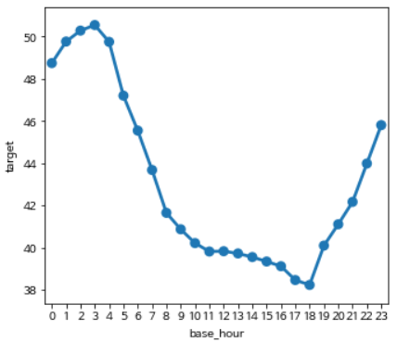
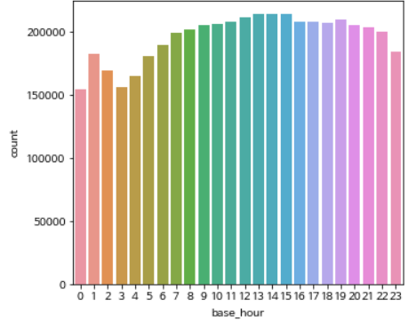
Part 2,
분석 데이터
1. 출퇴근 시간의 반전
일반적으로 하루 중 출,퇴근시간이 교통체증이 제일 심할 것 이라 생각하지만 틀린 가설
-> 데이터의 불균형도 확인

Slide 14
Part 2,
분석 데이터
1. 출퇴근 시간의 활용 방안
파생변수 생성
- dummie 화
- 출근시간부터 퇴근시간까지 평균 속도가 점차 줄어들다가 퇴근시간이 끝난 후 부터 평균속도가 증가함
-> 8시~20시를 기준으로 새로운 피쳐 생성
→ 8시~20시인 시간대는 1로 그 외 시간대는 0으로

Slide 15
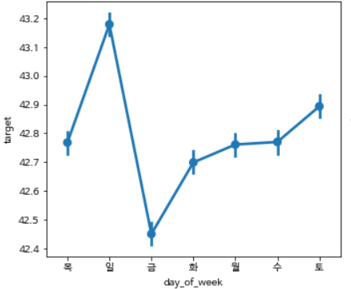
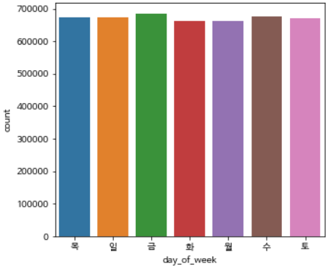
Part 2,
분석 데이터
2. 요일의 반전
일반적으로 금,토,일 교통체증이 제일 심할 것 이라 생각했지만 틀린 가설
-> 데이터의 불균형도 확인

Slide 16
Part 2,
분석 데이터
2. 요일 활용 방안
Solution : 파생변수 생성
- 비교적 평균속도가 비슷한 목,화,월,수,토 피쳐 생성 후 해당되는 인덱스는 1, 그 외는 0
- 평균속도가 제일 낮은(교통체증이X) 금요일 피쳐 생성 후 해당되는 인덱스는 1, 그 외는 0
- 평균속도가 제일 높은(교통체증이X) 일요일 피쳐 생성 후 해당되는 인덱스는 1, 그외는 0

Slide 17
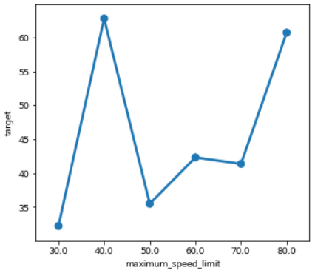
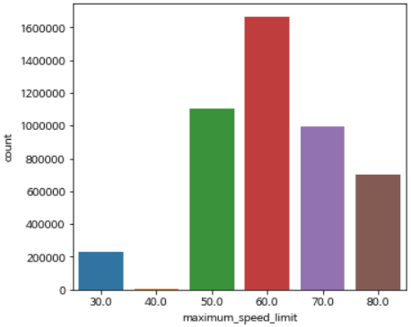
Part 2,
분석 데이터
3. 상식적으로 이해가 되지 않는 그래프
최고 제한 속도가 40인 도로가 평균 속도가 약 70으로 제일 높음
-> 데이터 불균형 존재
-> 불균형과 관계 有?

Slide 18
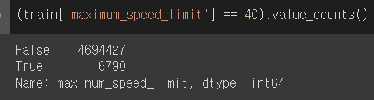
Part 2,
분석 데이터
3. 최고속도제한 활용 방안
최고제한속도가 40인 데이터의 개수는
약 470만개 중 6790개 존재
Solution : Drop
-> 데이터가 약 0.15% 존재
-> 최고제한속도가 40인 데이터들은 잘못 측정 or 잘못 입력된 데이터로 생각
-> 또한 데이터가 40인 index들은 Drop을 시켜줘도 영향 X

Slide 19
Outro

Slide 20
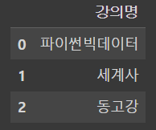
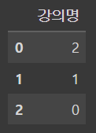
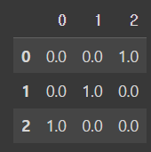
Part 2,
분석 데이터
Ex)
Why? : 새로운 피쳐를 여러개 만들어 주는 이유
- column 한 개에 값을 0, 1, 2, 3 이렇게 구분을 해주는게 더 편하지 않나?
-> LabelEncoder vs OneHotEncoder
LabelEncoder : 한 column에 피쳐의 종류가 3개 존재한다면 한 column에 0,1,2로 변환
OneHotEncoder : 한 column에 피쳐의 종류가 3개 존재한다면 세개의 column을 생성해 해당하는 index를 1로 해당하지 않는 index를 0으로 변환
LabelEncoder
OneHotEncoder

Slide 21
Part 2,
분석 데이터
그렇다면 LabelEncoder가 메모리 용량이 적으니LabelEncoder를 사용하는게 좋지 않나?
-> 순서가 없는 한 column 안에 사과 = 1, 배 = 2, 딸기 = 3으로 Label Encoding 한다면 1 + 2 = 3
즉, 사과 + 배 = 딸기 같이 상관관계가 있다고
생각하면서 머신러닝 모델이 학습할 수 있다.
결론
Label Encoding
-> 순서의 의미가 있을 때
-> 고유값의 개수가 너무 많을 때
2. One-Hot-Encoding
-> 순서가 없을 때
-> 고유값의 개수가 많지 않을 때

Slide 22
“ ”
감사합니다.

